Slide 1

Naturgeografi B
Mundtlig eksamen 2025
(2017-reform, 2024-ændring)

Slide 2
Hvad står der i læreplanen om eksamen?
4.2 Prøveform
Der afholdes en mundtlig prøve på grundlag af en opgave udarbejdet af eksaminator. Opgaven tager udgangspunkt i et eller flere af undervisningens temaer. Opgaven skal indeholde en aktuel og fagligt relevant naturgeografisk problemstilling og følges af materiale i form af tre bilag, som eksaminanden skal bearbejde i forberedelsestiden og inddrage i besvarelsen. Bilagsmaterialet skal kunne danne basis for faglig uddybning og perspektivering ved inddragelse af undervisningens indhold samt eksperimentelt arbejde, feltarbejde eller andet empiribaseret arbejde. Hovedparten af bilagene er ikke kendt fra undervisningen.
Opgaven skal indeholde følgende underpunkter med krav til eksaminanden:
̶ en begrundelse for problemstillingens relevans og aktualitet
̶ en redegørelse for de centrale geofaglige sammenhænge og/eller modeller, der knytter sig til problemstillingen
̶ en faglig behandling og diskussion af en specificeret delproblemstilling på baggrund af det udleverede materiale, hvor eksaminanden selvstændigt har udvalgt, inddrager og anvender supplerende materiale, viden og metode.

Slide 3
Læreplanen om eksamen, fortsat
Opgaverne uden bilag skal være kendte for eksaminanderne inden prøven og skal tilsammen dække undervisningsbeskrivelsen bredt. Opgaverne med bilag sendes til censor inden prøven. Opgaven med bilag udleveres ved forberedelsestidens start og danner udgangspunkt for eksaminationen. Eksaminationstiden er ca. 30 minutter. Der gives ca. 60 minutters forberedelsestid.
I forberedelsestiden udarbejder eksaminanden en disposition for besvarelsen af den stillede opgave.
Eksaminationen tager udgangspunkt i eksaminandens præsentation af besvarelsen og former sig dernæst som en samtale mellem eksaminand og eksaminator.
Opgaver må anvendes højst tre gange på samme hold; bilag må anvendes flere gange efter eksaminators valg.

Slide 4
Uddybning fra fagkonsulenten (25/3 2020)
(Lotte skrev til fagkonsulenten for at blive klogere på den nye eksamensform)
Angående de geofaglige sammenhænge, så er det jo i høj grad et "kompromis-ord". Der kunne også stå: "Forklar de geografiske forhold, der knytter sig forståelse af den beskrevne problemstilling". Læg mærke til at der både står geofaglige sammenhænge og/eller modeller. Hvis [eleverne] har et spørgsmål om noget med pladetektonik, så kan de fremvise modeller for pladetektonik forskellige steder. Jeg regner med at det er eksamen på B-niveau du henviser til, da det kun er her ordet geofaglige sammenhænge nævnes specifikt til prøven. (Ja, det er det.)
Philip Kruse Jakobsen, har som en del af sin masteruddannelse lavet en opgave, hvor han beskriver "oversætter" de faglige mål til et forståeligt sprog. Jeg vedlægger hans "oversættelse" - måske kan den gøre dig klogere.”

Slide 5
Sakset fra vejledningen til læreplanen:
På B-niveauet lægges der vægt på, at eksaminanden i større omfang kan inddrage egne materialer og lave en mere selvstændig fremlæggelse med baggrund i de krævede underpunkter til den stillede opgave. Prøveformen understøtter, at man underviser problemorienteret/temabaseret, da der skal besvares en opgave – og ikke blot gennemgås kernestof.
Det forventes, at eleven i sin besvarelse af opgaven inddrager yderligere materiale fra undervisningens indhold, samt fra eksperimentelt arbejde, feltarbejde eller andet empiribaseret arbejde for at vise faglig fordybelse og perspektivering.
I opgaven må der ikke stå hvilket eksperimentelt, felt- og andet empiribaseret arbejde, der skal inddrages i besvarelsen.

Slide 6
Vejledningens uddybning af ordet ”bilag”:
Korte fremmedsprogede figurtekster, signaturforklaringer mv. kan indgå i opgaverne, såfremt tilsvarende har været anvendt i undervisningen. Det kan f.eks. være engelsksprogede figurer om klimaændringer fra IPCC eller norske figurer af geologiske processer – det er blot vigtigt at eleverne har set tilsvarende, således at forberedelsestiden ikke bruges til at oversætte materialet. Kan der være tvivl om figurernes forståelighed, må materialet helt eller delvis oversættes til dansk. Korte tekster kan indgå som bilag og der kan inddrages både kendte og ukendte bilag.

Slide 7
Her følger en opdigtet eksamensopgave…
År 2020 var første gang, mundtlig eksamen i Naturgeografi B skulle afholdes efter 2017-reformens læreplan – derfor eksisterede der endnu ingen ”gamle” eksamensopgaver, som kunne bruges til træning.
Den ”nye” eksamen blander elementer fra den ”gamle” eksamen på C- og B-niveau.
På de næste dias følger et opdigtet eksempel på en ”ny” opgave. Den overordnede problemstilling er ”kodeordet” til, hvad besvarelsen skal omhandle. Pkt. 1 og 2 skal I selv hitte ud af (!), mens pkt. 3 vil stille specifikke krav. Husk at inddrage opgavens bilag i besvarelsen, der hvor det giver mest mening. I tillæg skal I selv supplere med ekstra bilag og teori samt inddrage relevant praktisk arbejde (!)

Slide 8
Eksempel på opdigtet eksamensopgave
Hvordan påvirker klimaet menneskers levevilkår i Indien?
Begrund problemstillingens relevans og aktualitet.
Redegør for centrale geofaglige sammenhænge og/eller modeller, der knytter sig til problemstillingen.
Analyser og diskuter nedbørens betydning for landbrugs-mulighederne i Indien i forbindelse med sommermonsunen.
Inddrag supplerende materiale fra undervisningens indhold og fra forsøg og feltarbejde.

Slide 9
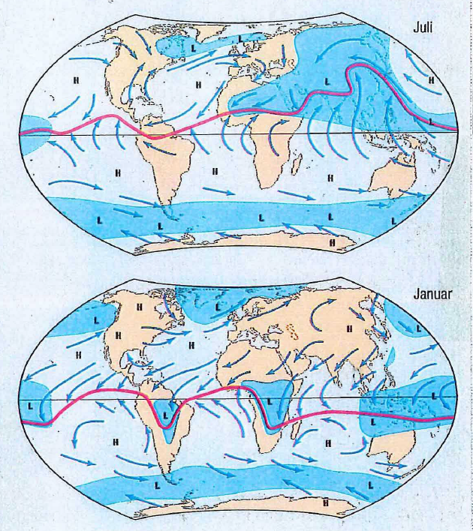
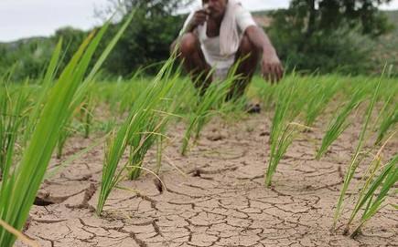
Eksempel på tilhørende eksamensbilag
Figur 2. Risplanter.
Figur 1. ITK-zonens placering i juli og januar.

Slide 10
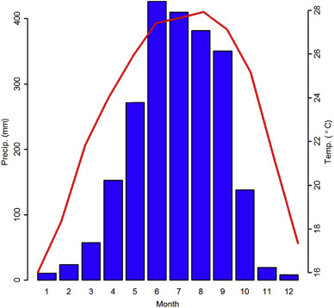
Alternativt eksempel på eksamensbilag
Tabel 1. De syv vigtigste afgrøder i Indien ordnet efter betydning. Kilde: https://www.mapsofindia.com/top-ten/india-crops/ Opdateret d. 14. feb. 2019.
Nr. | Afgrøde
1 | Ris (kræver 1.250 mm nedbør/år og 23°C)
2 | Hvede
3 | Durra (en tørketolerant kornart)
4 | Bælgfrugter (bønner, ærter osv.)
5 | Jute (tekstilfiber, til fx sækkelærred)
6 | Kaffe
7 | Gummi
Figur 1. Gennemsnitlig månedlig nedbør (blå) og temperatur (rød) for teplantagerne i Assam, Indien i perioden 1963-2013.

Slide 11
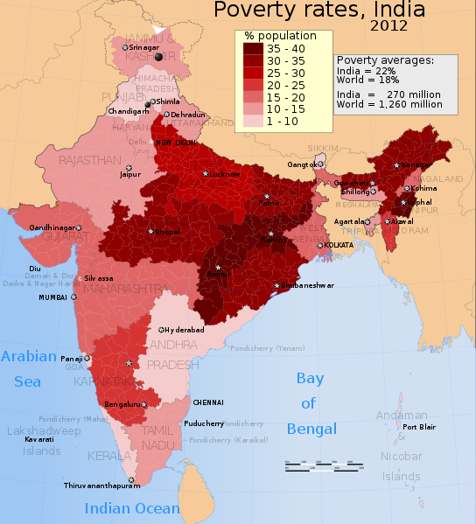
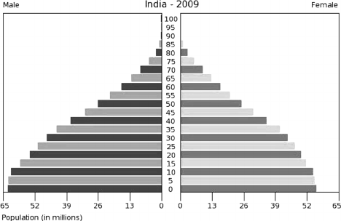
Andre slags bilag
Figur 1. Befolkningspyramide for Indien, 2009.
Kilde: U.S. Census Bureau, International Database [2009].
Figur 2. Fattigdom i Indien, 2012. Kilde: Wikipedia.

Slide 12
Gå ikke i panik!
Opgaverne vil blive stillet i og på tværs af de forløb, vi har arbejdet med på B-niveau (kan trække tråde til viden fra C-niveau) – I kan derfor IKKE komme op i en opgave om monsunregn i Indien!
Der er stadigt tid til at få læst op på forløbene og arrangeret noter med bilag osv., inden vi ved om eksamen bliver en realitet.
På næste dias følger en række tips fra forlaget Systime.
Disse tips kan I bruge på hvert forløb i studieplanens UVB (undervisningsbeskrivelse) for Naturgeografi B.
UVB’en er nu opdateret, men vi kan nå at ændre den lidt endnu. ☺

Slide 13
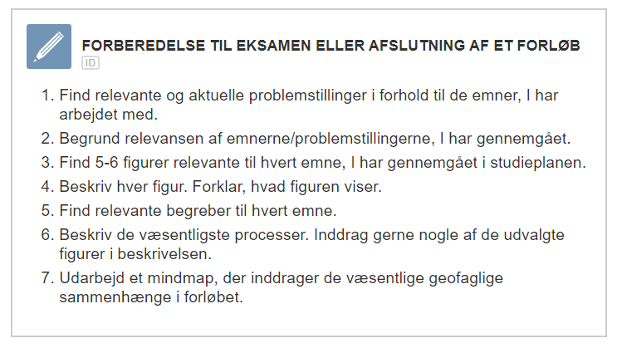
Eksamensforberedelse – tip fra Systime

Slide 14
De fem forløb på B-niveau:
1 Klimaændringer og bæredygtighed
2 Regnskovens skatkammer
3 Råstoffer i Grønland
4 Vores dynamiske Jord
5 Energi, teknologi og klima

Slide 15
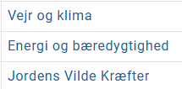
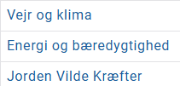
Forløb fra sidste år:
2b ng HV/JK
2c ng HV/JK

Slide 16
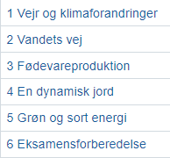
Lotte havde et ng-hold til eksamen i 2021:
UVB (pga. corona foregik dele af under-visningen virtuelt)
Eksamensopgaver og bilag herfra vises på klassen, men udleveres ikke

